Slide 1
Introducing LeetCode
June 9th, 2019
https://leetcode.com/

Slide 2
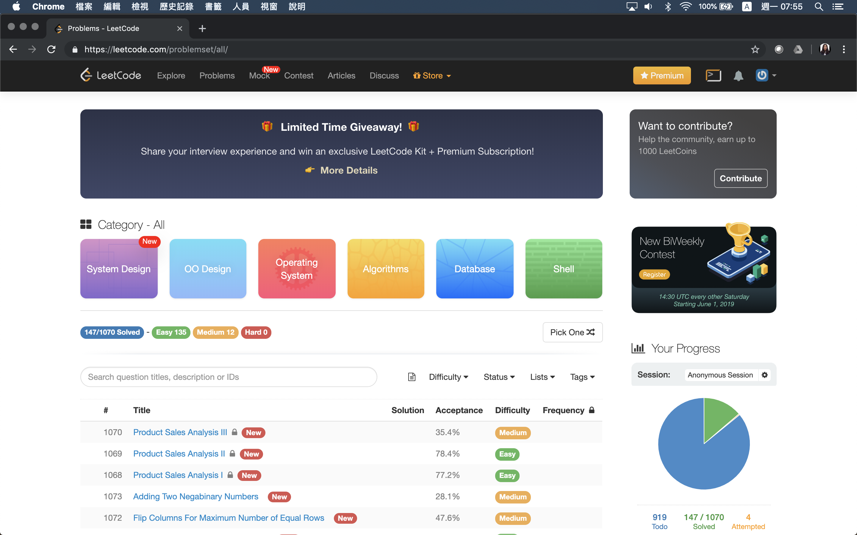
(1) 解題專區
(2) 個人進度
(3) 依條件篩選題目

Slide 3
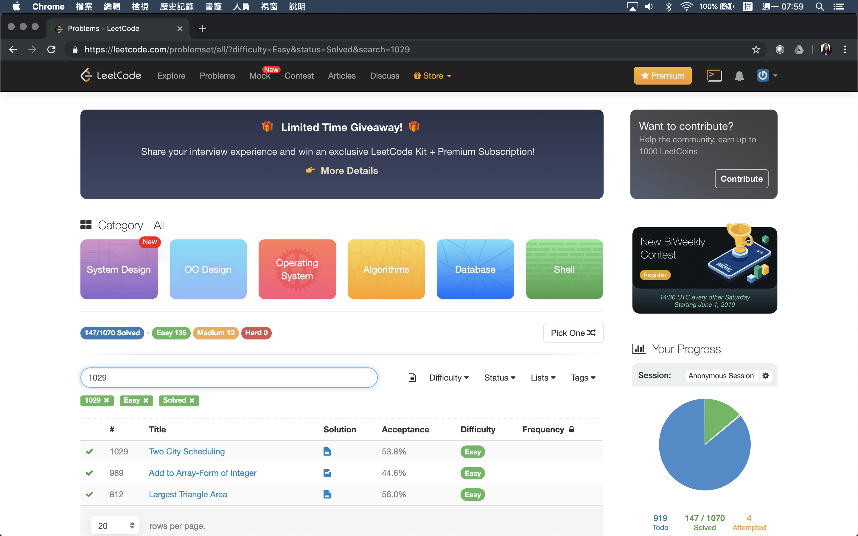
(1) 搜尋題目
(2) 部分題目有熱心網友提供的參考解答

Slide 4
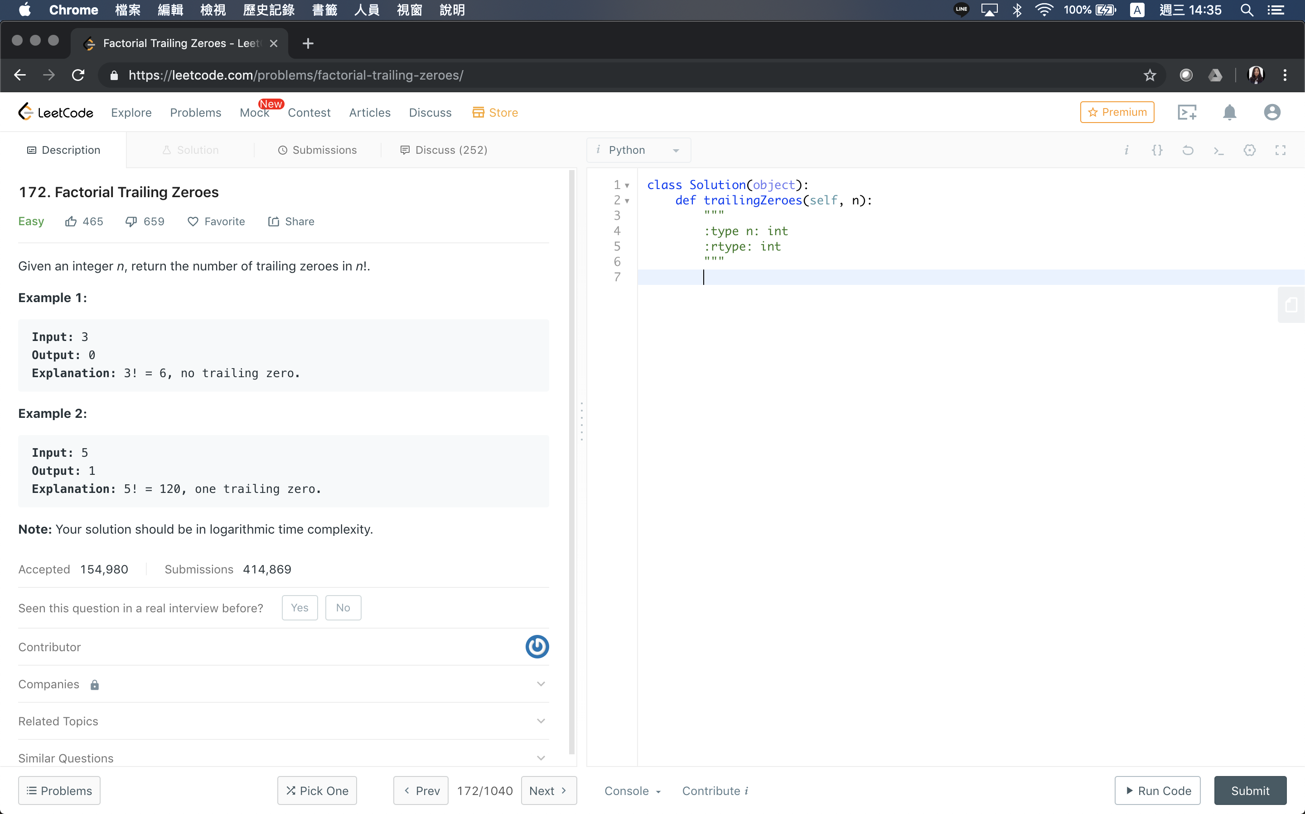
(1) 題目描述
(2) 選擇程式語言「Python」
(3) 複製 「Python」程式範本到 Spyder 編輯器
然後撰寫自己的程式碼

Slide 5
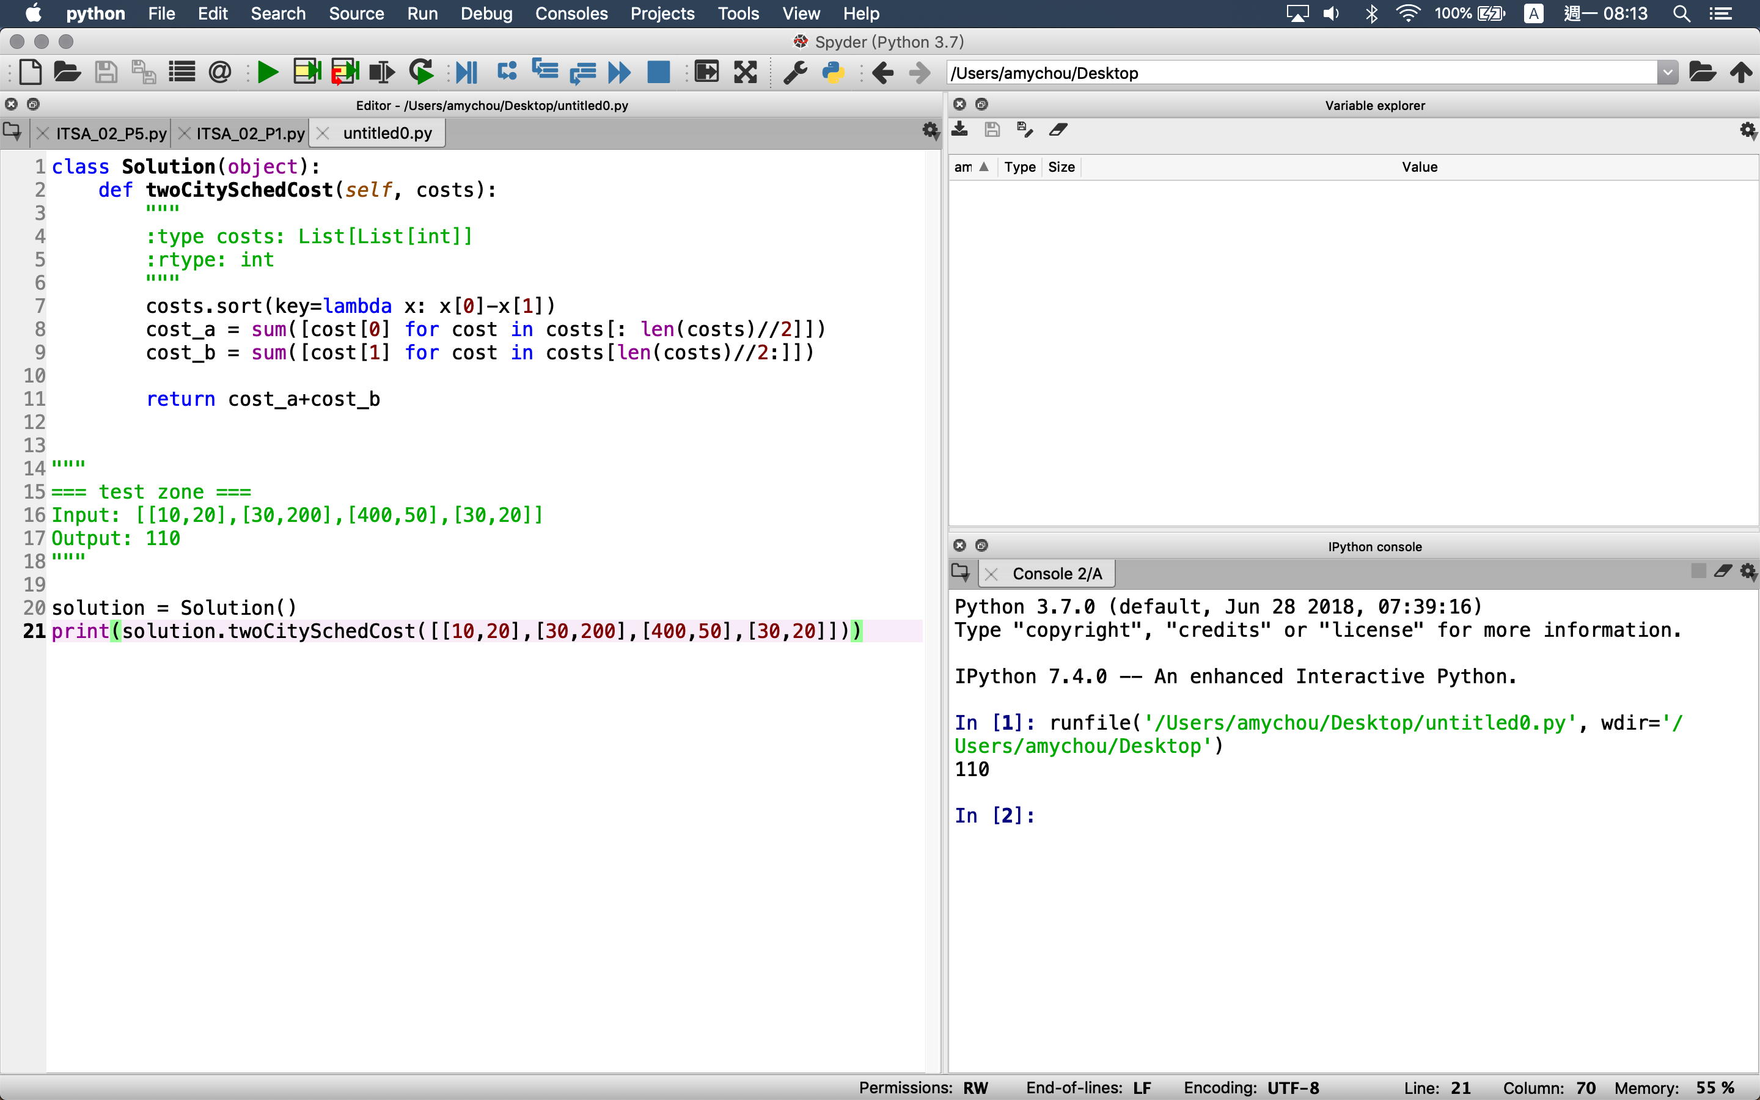

(1) 從LeetCode 拷貝過來的「Python」範本
(2) 撰寫自己的程式碼
函式回傳值
Input data
(3) 利用題目提供的範本測試程式
(4) 檢查執行結果
solution = Solution()
print(solution.題目類別中的函式名稱(測資))

Slide 6
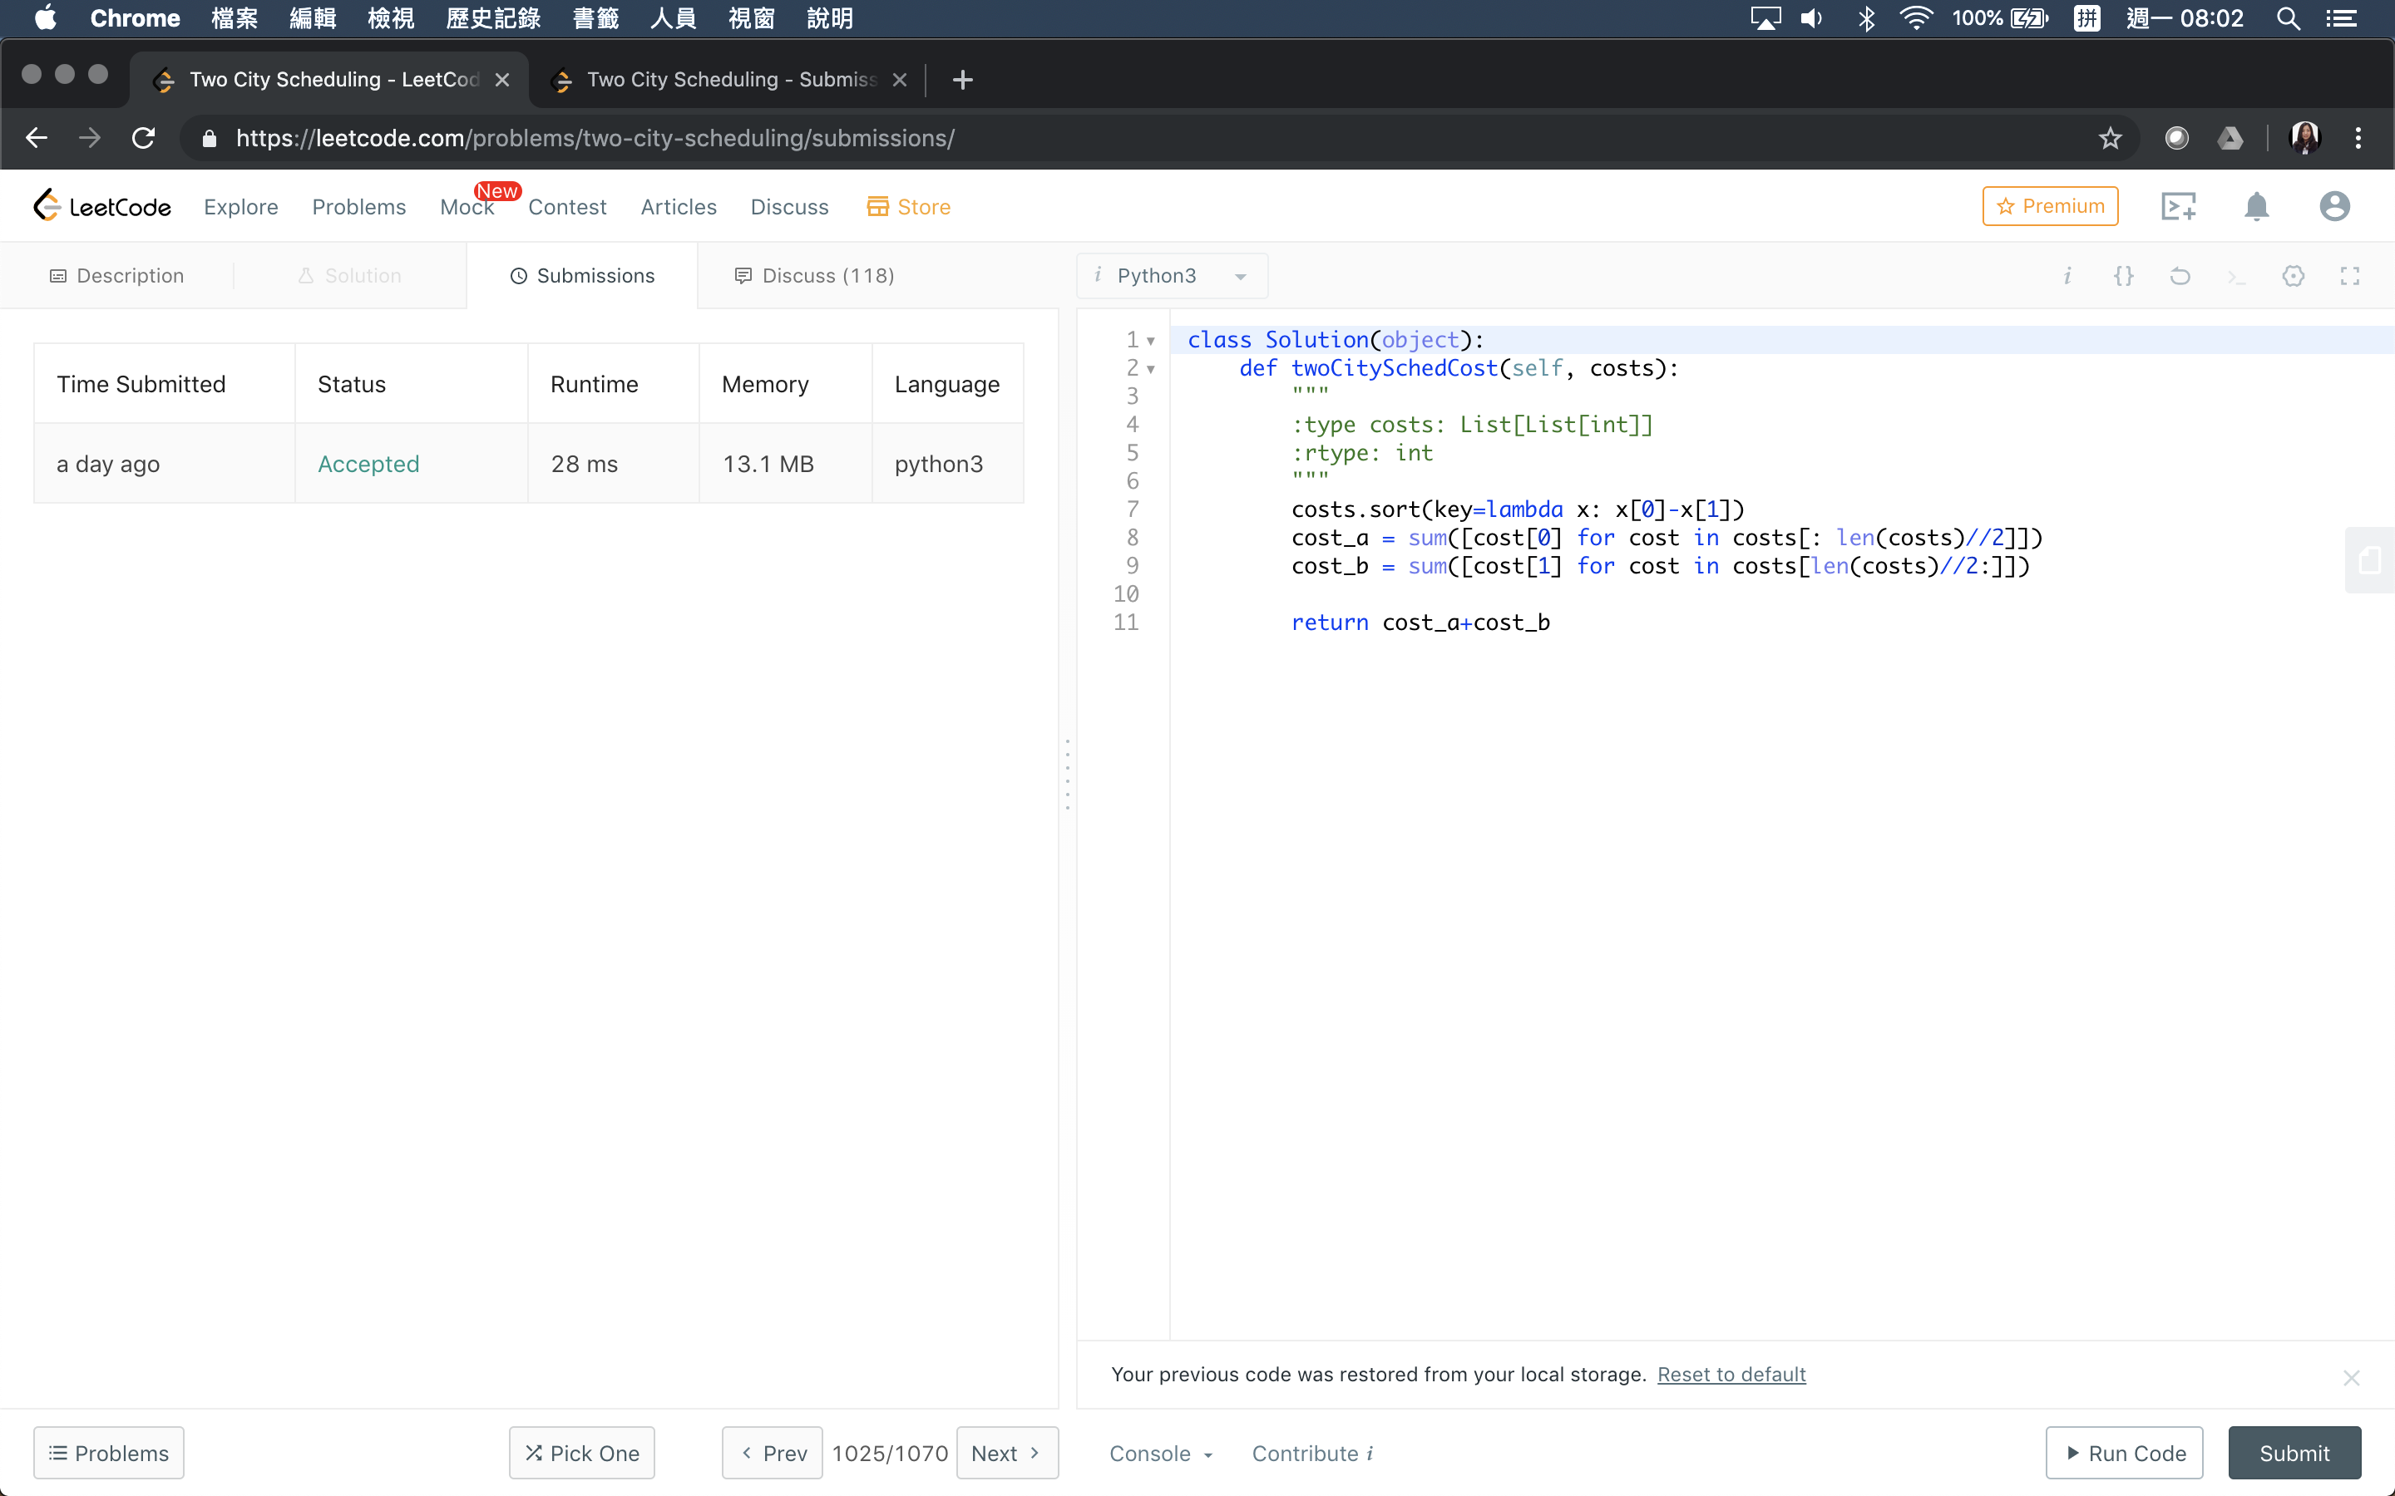
(1) 上傳時使用「Python3」編譯器
個人的上傳紀錄
可與其他人的成績進行比較
(2) 將自己的程式碼貼到這裡
Accepted (AC)
Wrong Answer (WA)
Runtime Error (RE)
Time Limit Exceeded (TLE)
(4) 上傳
(3) 測試

Slide 7
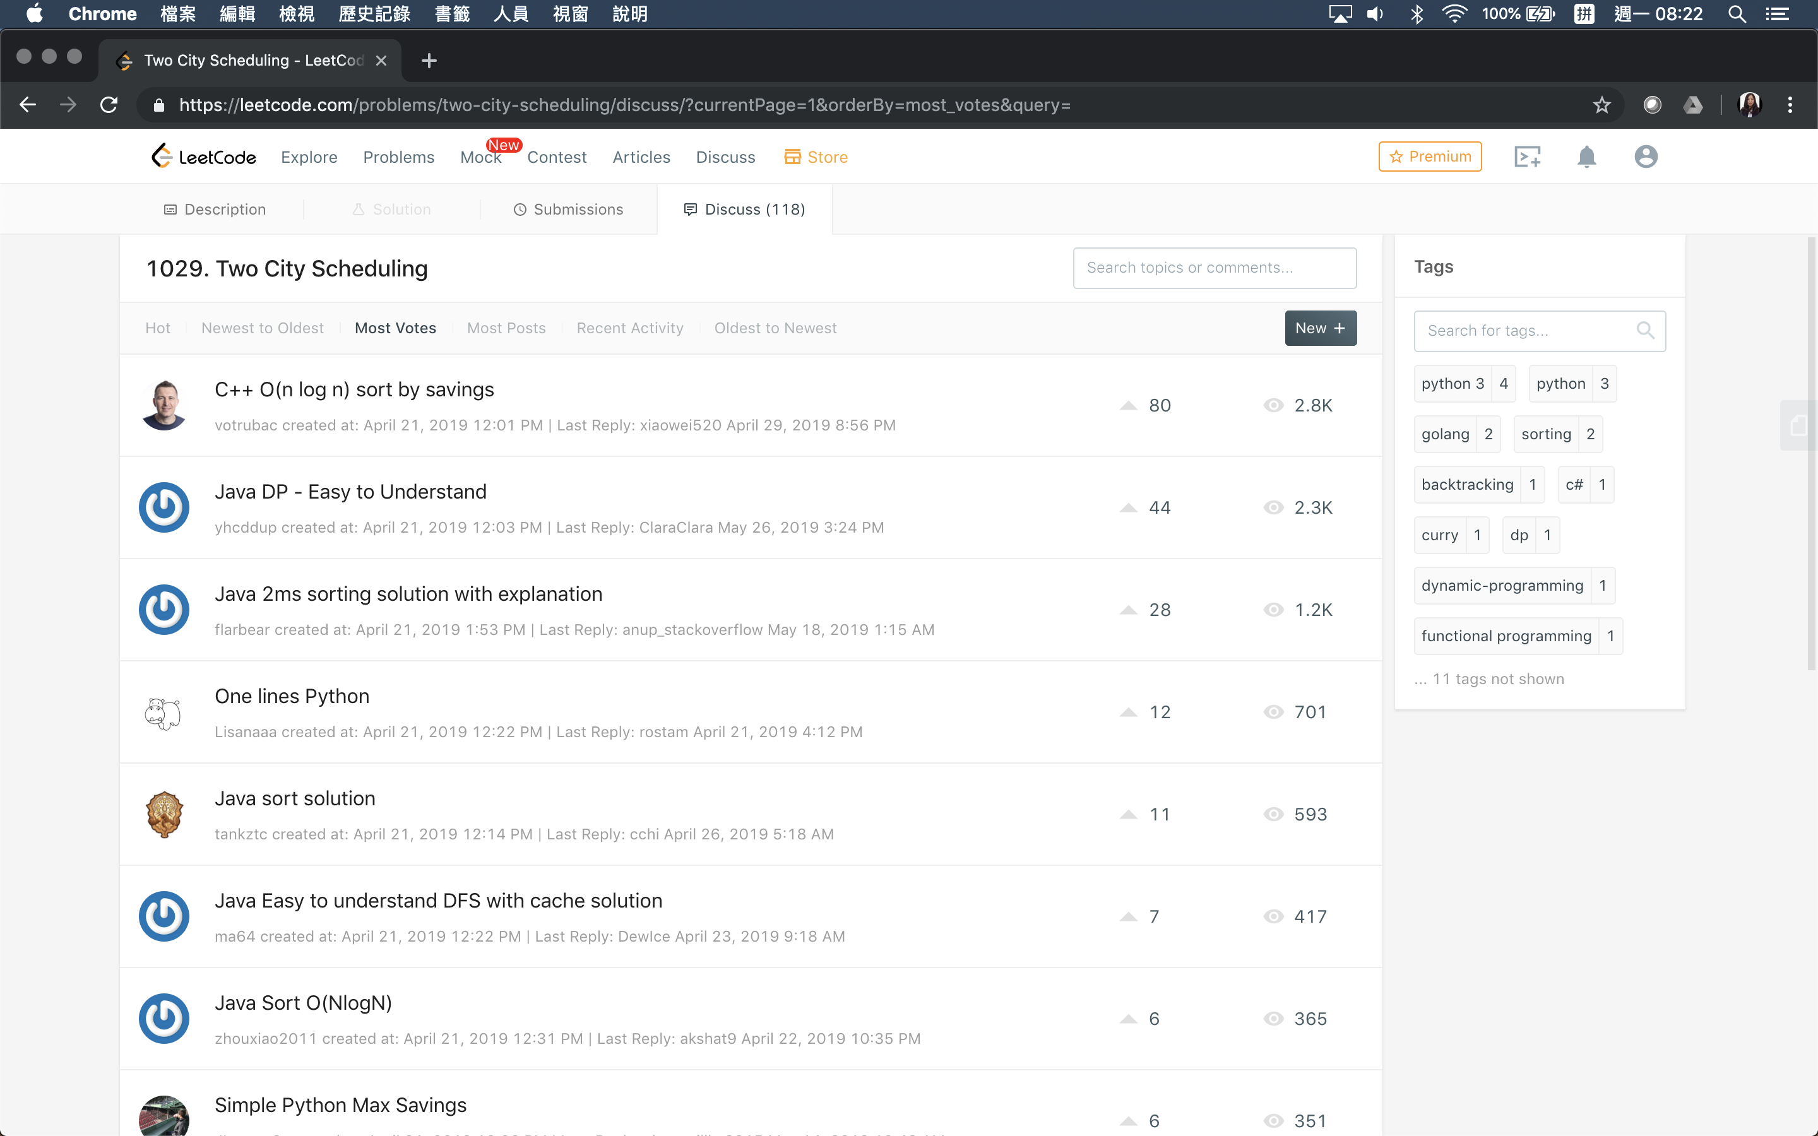
討論區
(向高手學習)

Slide 8
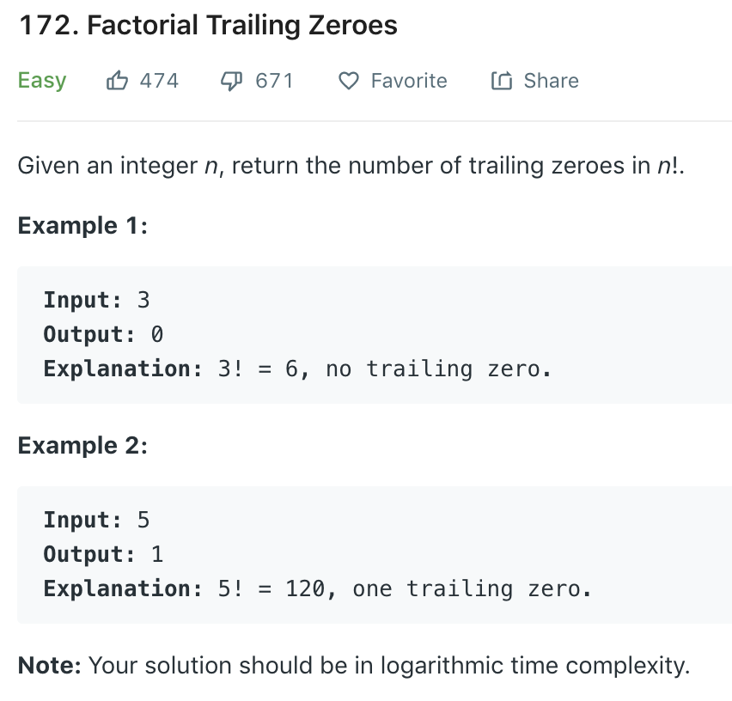
先思考解題, 再撰寫程式碼
10 = 2 * 5
100 = 4 * 25 = (2**2 * 5**2)
5 ! = 1 * 2 * 3 * 4 * 5
25 ! = 1 * 2 * 3 * 4 * 5 *\
6 * 7 * 8 * 9 * 10 *\
11 * 12 * 13 * 14 * 15 *\
16 * 17 * 18 * 19 * 20 *\
21 * 22 * 23 * 24 * 25

Slide 9
Challenges
LeetCode
69. Sqrt(x)
231. Power of Two
263. Ugly Number
326. Power of Three
633. Sum of Square Numbers
657. Robot Return to Origin

